Slide 1
Linux Programming 12장. 파이프
sisong@ut.ac.kr
한국교통대학교 컴퓨터공학전공
송석일

Slide 2
12.1 파이프

Slide 3
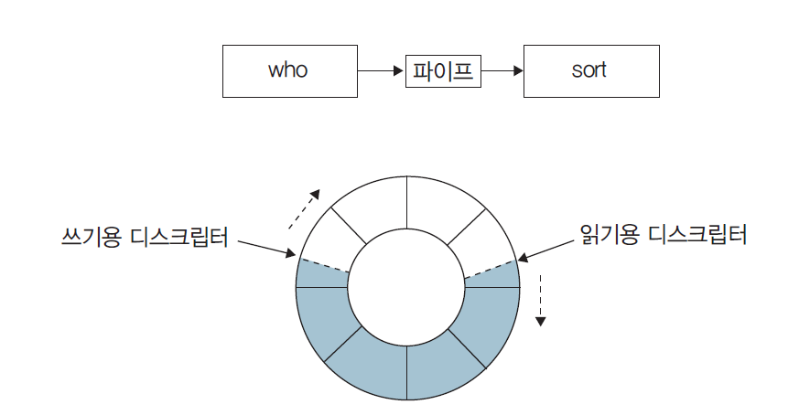
파이프 원리
$ who | sort
파이프
물을 보내는 수도 파이프와 비슷
한 프로세스는 쓰기용 파일 디스크립터를 이용하여 파이프에 데이터를 송신(쓰기)
다른 프로세스는 읽기용 파일 디스크립터를 이용하여 그 파이프에서 데이터 수진(읽기)
한 방향(one way) 통신, 큐

Slide 4
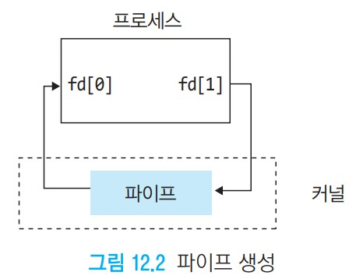
파이프 생성
파이프는 두 개의 파일 디스크립터 생성
하나(fd[1])는 쓰기용이고 다른 하나(fd[0])는 읽기용
#include <unistd.h> int pipe(int fd[2]) 파이프를 생성 성공하면 0을 실패하면 -1을 반환

Slide 5
부모-자식 프로세스 사이에 파이프 사용법
한 프로세스가 파이프를 생성
그 프로세스가 자식 프로세스를 생성
쓰기 프로세스는 읽기 파이프 디스크립터 close
읽기는 프로세스는 쓰기 파이프 디스크립터 close
write()와 read() 시스템 호출을 사용하여 파이프를 통해 데이터 송수신
각 프로세스는 파이프 close

Slide 6
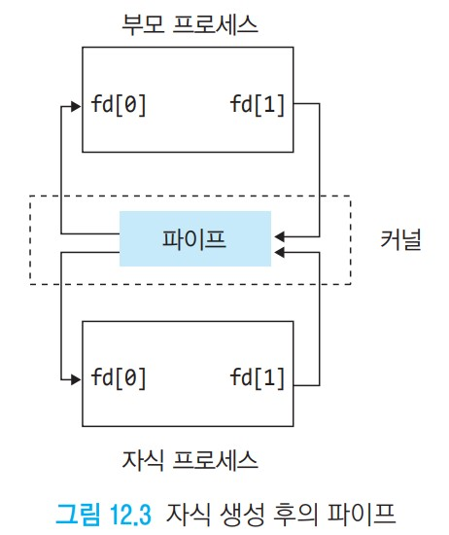
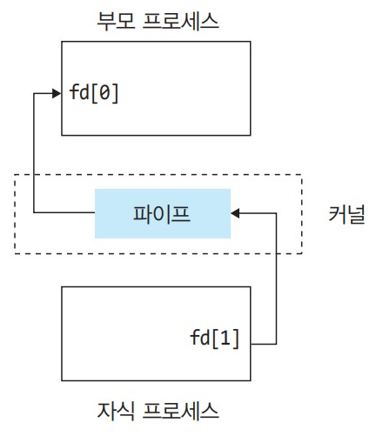
파이프 사용법
자식 생성 후
자식에서 부모로 보내기

Slide 7
pipe.c
#include <stdio.h>
#include <stdlib.h>
#include <unistd.h>
#include <string.h>
#define MAXLINE 100
/* 파이프를 통해 자식에서 부모로 데이터를 보내는 프로그램 */
int main( )
{
int n, length, fd[2], pid;
char message[MAXLINE], line[MAXLINE];
pipe(fd); /* 파이프 생성 */
if ((pid = fork()) == 0) { /* 자식 프로세스 */
close(fd[0]);
sprintf(message, "Hello from PID %d\n", getpid());
length = strlen(message)+1;
write(fd[1], message, length);
} else { /* 부모 프로세스 */
close(fd[1]);
n = read(fd[0], line, MAXLINE);
printf("[%d] %s", getpid(), line);
}
exit(0);
}
$ pipe
[12555] Hello from PID 12556

Slide 8
12.2 쉘 파이프 구현

Slide 9
표준출력을 파이프로 보내기
자식 프로세스의 표준출력을 파이프를 통해 부모 프로세스에 보내기
쓰기용 파이프 디스크립터 fd[1]을 표준출력 1번 파일 디스크립터에 복제
dup2(fd[1],1)

Slide 10
stdpipe.c
#include <stdio.h>
#include <stdlib.h>
#include <unistd.h>
#define MAXLINE 100
/* 파이프를 통해 자식에서 실행되는 명령어 출력을 받아 프린트한다. */
int main(int argc, char* argv[])
{
int n, pid, fd[2];
char line[MAXLINE];
pipe(fd); /* 파이프 생성 */
if ((pid = fork()) == 0) { /* 자식 프로세스 */
close(fd[0]);
dup2(fd[1],1); /* 쓰기용 파이프를
표준출력에 복제 */
close(fd[1]);
printf("Hello! pipe\n");
printf("Bye! pipe\n");
} else { /* 부모 프로세스 */
close(fd[1]);
printf("자식 프로세스로부터 받은 결과\n");
while ((n = read(fd[0], line, MAXLINE)) > 0)
// printf("%d %s\n", n, line);
write(STDOUT_FILENO, line, n);
}
exit(0);
}
$ stdpipe
자식 프로세스로부터 받은 결과
Hello! pipe
Bye! pipe

Slide 11
pexec1.c
1 #include <stdio.h>
2 #include <stdlib.h>
3 #include <unistd.h>
4 #define MAXLINE 100
5
6 /* 파이프를 통해 자식에서 실행되는명령어 출력을 받아 프린트 */
7 int main(int argc, char* argv[])
8 {
9 int n, pid, fd[2];
10 char line[MAXLINE];
11
12 pipe(fd); /* 파이프 생성 */
13
14 if ((pid = fork()) == 0) { //자식 프로세스
15 close(fd[0]);
16 dup2(fd[1],1);
17 close(fd[1]);
18 execvp(argv[1], &argv[1]);
19 } else { // 부모 프로세스
20 close(fd[1]);
21 printf("자식 프로세스로부터 받은 결과\n");
22 while ((n = read(fd[0], line, MAXLINE))> 0)
23 write(STDOUT_FILENO, line, n);
24 }
25
26 exit(0);
27 }
$ pexec1 date
자식 프로세스로부터 받은 결과
2021. 05. 20. (목) 10:19:38 KST

Slide 12
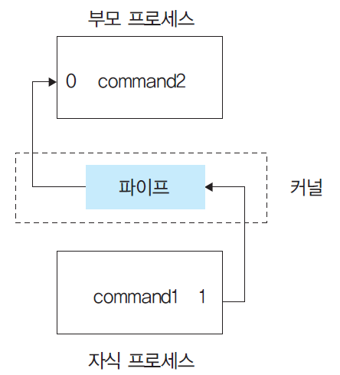
쉘 파이프
쉘 커맨드 라인에서 파이프 생성 가능
$ command1 | command2
자식 프로세스가 실행하는 command1의 표준출력을 파이프를 통해서 부모 프로세스가 실행하는 command2의 표준입력으로 전달

Slide 13
shellpipe.c
#include <stdio.h>
#include <string.h>
#include <unistd.h>
#define READ 0
#define WRITE 1
int main(int argc, char* argv[])
{
char str[1024];
char *command1, *command2;
int fd[2];
printf("[shell]");
fgets(str,sizeof(str),stdin);
str[strlen(str)-1] ='\0';
if(strchr(str,'|') != NULL) {
//파이프 사용하는 경우
command1 = strtok (str,"| ");
command2 = strtok (NULL, "| ");
}
pipe(fd);
if (fork() ==0) {
close(fd[READ]);
dup2(fd[WRITE],1);
close(fd[WRITE]);
execlp(command1, command1, NULL);
perror("pipe");
} else {
close(fd[WRITE]);
dup2(fd[READ],0);
close(fd[READ]);
execlp(command2, command2, NULL);
perror("pipe");
}
}
$ shellpipe
[shell] ls | wc
17 17 160

Slide 14
12.3 파이프 함수

Slide 15
popen()
자식 프로세스에게 명령어를 실행시키고 그 표준 입출력을 파이프를 통해 송수신 하는 과정을 하나의 함수로 정의
#include <stdio.h> FILE *popen(const char *command, const char *type); 성공하면 파이프를 위한 파일 포인터를 실패하면 NULL을 반환 Int pclose(FILE *fp); 성공하면 command 명령어의 종료 상태를 실패하면 -1을 반환
fp = popen(command, "r");
fp = popen(command, “w");

Slide 16
pexec2.c
#include <stdio.h>
#define MAXLINE 100
/* popen() 함수를 이용해 자식에서 실행되는 명령어 출력을 받아 프린트 */
int main(int argc, char* argv[])
{
char line[MAXLINE];
FILE *fpin;
if ((fpin = popen(argv[1],"r")) == NULL) {
perror("popen 오류");
return 1;
}
printf("자식 프로세스로부터 받은 결과\n");
while (fgets(line, MAXLINE, fpin))
fputs(line, stdout);
pclose(fpin);
return 0;
}
$ pexec2 date
자식 프로세스로부터 받은 결과
2021. 05. 20. (목) 10:27:39 KST

Slide 17
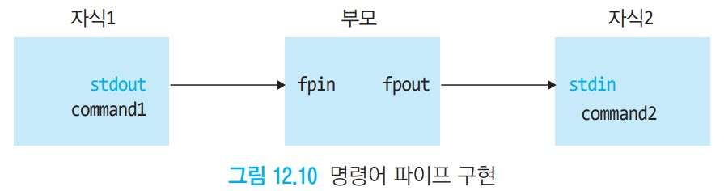
명령어 파이프 구현 예제
$ pexec3 command1 command2

Slide 18
1 #include <stdio.h>
2 #define MAXLINE 100
3 /* popen() 함수를 이용해 명령어 파이프 기능을 구현한다. */
4
5 int main(int argc, char* argv[])
6 {
7 char line[MAXLINE];
8 FILE *fpin, *fpout;
9
10 if ((fpin = popen(argv[1],"r")) == NULL) {
11 perror("popen 오류");
12 return 1;
13 }
14
15 if ((fpout = popen(argv[2],"w")) == NULL) {
16 perror("popen 오류");
17 return 1;
18 }
19
20 while (fgets(line, MAXLINE, fpin))
21 fputs(line, fpout);
22
23 pclose(fpin);
24 pclose(fpout);
25 return 0;
26 }

Slide 19
12.4 이름 있는 파이프

Slide 20
이름 있는 파이프(named pipe)
(이름 없는) 파이프
이름이 없으므로 부모 자식과 같은 서로 관련된 프로세스 사이의 통신에만 사용
이름 있는 파이프
다른 파일처럼 이름이 있으며 파일 시스템 내에 존재
서로 관련 없는 프로세스들도 공유하여 사용 가능

Slide 21
이름 있는 파이프를 만드는 방법
p 옵션과 함께 mknod 명령어
$mknod myPipe p
$chmod ug+rw myPipe
$ls -l myPipe
prw-rw-r-- 1 lect faculty 0 4월 11일 13:03 myPipe
mkfifo() 시스템 호출
#include <sys/types.h> #include <sys/stat.h> int mkfifo(const char *pathname, mode_t mode); 이름 있는 파이프를 생성한다. 성공하면 0을 실패하면 -1을 반환

Slide 22
npreader.c
#include <stdio.h>
#include <sys/types.h>
#include <sys/stat.h>
#include <fcntl.h>
#define MAXLINE 100
/* 이름 있는 파이프를 통해 읽은 내용을 프린트한다. */
int main( )
{
int fd;
char str[MAXLINE];
unlink("myPipe");
mkfifo("myPipe", 0660);
fd = open("myPipe", O_RDONLY);
while (readLine(fd, str))
printf("%s \n", str);
close(fd);
return 0;
}
int readLine(int fd, char *str)
{
int n;
do {
n = read(fd, str, 1);
} while (n > 0 && *str++ != NULL);
return (n > 0);
}

Slide 23
npwriter.c
#include <sys/types.h>
#include <sys/stat.h>
#include <fcntl.h>
#define MAXLINE 100
/* 이름 있는 파이프를 통해 메시지를 출력한다. */
Int main( )
{
int fd, length;
char message[MAXLINE];
sprintf(message, "Hello from PID %d", getpid());
length = strlen(message)+1;
do {
fd = open("myPipe", O_WRONLY);
if (fd == -1) sleep(1);
} while (fd == -1);
for (int i = 0; i <= 3; i++) {
write(fd, message, length);
sleep(3);
}
close(fd);
return 0;
}
$ npwriter &
[1] 13079
$ npreader
Hello from PID 13079
Hello from PID 13079
Hello from PID 13079
Hello from PID 13079
[1]+ Done npwriter

Slide 24
파이프를 이용한 일대일 채팅
이 프로그램은 채팅 서버와 채팅 클라이언트로 구성된다.
2 개의 파이프가 필요함
FIFO1 : 채팅 서버 → 채팅 클라이언트로 데이터를 보내는데 사용
FIFO2 : 채팅 클라이언트 → 채팅 서버로 데이터를 보내는데 사용

Slide 25
chatserver.c
#include <sys/types.h>
#include <sys/stat.h>
#include <fcntl.h>
#include <stdio.h>
#include <string.h>
#include <stdlib.h>
#include <unistd.h>
#define MAXLINE 256
main() {
int fd1, fd2, n;
char msg[MAXLINE];
if (mkfifo("./chatfifo1", 0666) == -1) {
perror("mkfifo");
exit(1);
}
if (mkfifo("./chatfifo2", 0666) == -1) {
perror("mkfifo");
exit(2);
}
fd1 = open("./chatfifo1", O_WRONLY);
fd2 = open("./chatfifo2", O_RDONLY);
if (fd1 == -1 || fd2 == -1) {
perror("open");
exit(3);
}
printf("* 서버 시작 \n");
while(1) {
printf("[서버] : ");
fgets(msg, MAXLINE, stdin);
n = write(fd1, msg, strlen(msg)+1);
if (n == -1) {
perror("write");
exit(1);
}
n = read(fd2, msg, MAXLINE);
printf("[클라이언트] -> %s\n", msg);
}
}

Slide 26
chatclient.c
#include <sys/types.h>
#include <sys/stat.h>
#include <fcntl.h>
#include <stdio.h>
#include <string.h>
#include <stdlib.h>
#include <unistd.h>
#define MAXLINE 256
main() {
int fd1, fd2, n;
char inmsg[MAXLINE];
fd1 = open("./chatfifo1", O_RDONLY);
fd2 = open("./chatfifo2", O_WRONLY);
if(fd1 == -1 || fd2 == -1) {
perror("open");
exit(1);
}
printf("* 클라이언트 시작 \n");
while(1) {
n = read(fd1, inmsg, MAXLINE);
printf("[서버] -> %s\n", inmsg);
printf("[클라이언트] : ");
fgets(inmsg, MAXLINE, stdin);
write(fd2, inmsg, strlen(inmsg)+1);
}
}

